Slide 1


Permanences de la psychologue de l’éducation nationale Conseil en orientation scolaire et professionnelle: Anne - Marie GOBILLOT Au collège Au CIO Lundi 8h-11h30 Lundi 12h30-16h Vendredi 8h-11h30 à des jours précis Cahier de RDV à la vie scolaire
Info Parents 3ème
Collège Baudoux 2019
Nouméa

Slide 2
Nouméa
Les procédures d’orientation et d’affectation en N.C.

Slide 3
Les vœux d’orientation
Au 2e trimestre
Phase provisoire
La famille exprime des intentions d’orientation
Le chef d’établissement
donne un avis et des conseils
Se signaler à son/ sa professeur-e principal-e si vœu prévu en CAP ou bac pro « sécurité » ou bien en Artisanat et Métiers d’Art « communication visuelle » : sélection tôt dans l ’année.
Au 3e trimestre
Phase définitive
La famille exprime ses demandes d’orientation
Le chef d’établissement
prend sa décision sur propositions du conseil de classe

Slide 4

Orientation puis affectation
Procédure informatisée pour tous (AFFELNET)
ATTENTION ! Le nombre de places est limité
pour les demandes en LP
3 voeux maximum
En décembre: classement informatisé des candidats

Slide 5
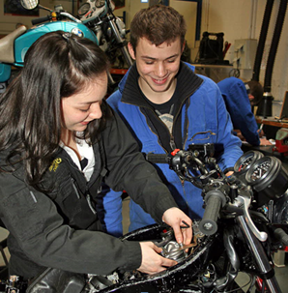
Affectation
en 2nde Professionnelle
Les notes / compétences de 3e comptent pour l’entrée au lycée professionnel
Pour entrer en lycée professionnel, de bons résultats donnent plus de chance d’obtenir la spécialité demandée.
Des coefficients sont appliqués aux notes et aux compétences acquises différemment selon la spécialité.
Certains CAP et Bac pro sont plus demandés que d’autres. Les places étant limitées, cela explique la difficulté à obtenir satisfaction sur ces formations.
Il est donc fortement conseillé de se porter candidat dans plusieurs établissements pour une même formation
(nécessité de transport, d’internat…).

Slide 6
décembre : notification d’affectation
A l’issue du 1 er tour, deux situations peuvent se présenter :
L’élève est affecté sur l’un de ses vœux le 10 décembre
La famille doit l’inscrire dans le lycée d’accueil
L’élève n’a obtenu aucun de ses vœux où il est classé en liste supplémentaire
Prendre contact avec le collège:
Directeur – professeur(e) principal(e)
Pour la voie professionnelle, l’élève peut participer au deuxième tour d’affectation.
Formulation de nouveaux vœux sur les places restant disponibles dans tous les établissements de Nouvelle Calédonie.

Slide 7
3 voies d’orientation = 3 décisions d’orientation possibles,
4 diplômes différents
1 Voie générale et technologique
(2de G et T ou spécifique)
2 Voies professionnelles
(1ère année CAP / 2de Pro)
Parcours en 3 ans
Parcours en 3 ans
Parcours en 2 ans
Baccalauréat
général
Baccalauréat
technologique
Baccalauréat professionnel
CAP
Certificat d’Aptitude
Professionnel
1
2
3
4
Seconde GT
Seconde générale et technologique
Seconde Pro
Seconde professionnelle
1re année
CAP
Classe de troisième

Slide 8
REFORME DU BAC 2021
La seconde générale et technologique

Slide 9
Classe de seconde générale
et technologique
Réforme 2019 : vers un nouveau bac 2021
Un tronc commun : Français (4h), Histoire/Géographie (3h30), LVA et LVB (6h), Mathématiques (4h), Physique/Chimie (3h), SVT (1h30), EPS (2h), Education morale et Civique (30mn), SES (1h30), Sciences numériques et technologique (1h30), Eléments fondamentaux de la culture kanak (0h30).
n tronc commun de 23h30 par semaine : Français (4h), Mathématiques (4h), Histoire/Géographie (3h), LV1 et LV2 (5h30), Physique/Chimie (3h), SVT (1h30), EPS (2h), Education morale et Civique (30mn).
Des enseignements optionnels (0 ou 1 ou 2 si Langues et Cultures de l’Antiquité latin et grec choisi):
Technologiques 1h30
Généraux 3h
Accompagnement personnalisé 72h/an
Test de positionnement en français /maths en début d'année
+ AP individualisé en fonction des besoins + AP consacré à l’orientation (54h)

Slide 10
Classe de seconde générale et technologique
Réforme 2019 : vers un nouveau bac 2021
► La 2de générale et technologique 2019-2020
Enseignements communs Français ► 4 h Histoire-géo ►3 h 30 LVA et LVB ► 6 h Sciences économiques et sociales ►1 h 30 Maths ►4 h Physique-chimie ►3 h SVT – Sciences de la vie et de la terre ►1 h 30 EPS – Éducation physique et sportive ►2 h EMC – Enseignement moral et civique ►18 h/an Sciences numériques et technologie ►1 h 30 Eléments fondamentaux de la cult kanak ►0h 30 Accompagnement personnalisé ► 1h Accompagnement au choix de l’orientation ►1h30 Heures de vie de classe | Enseignements optionnels EO général Arts : arts plastiques ou cinéma-audiovisuel, danse, histoire des arts, musique, théâtre ►3 h LVC étrangère ou régionale ►3 h Langues et cultures de l’Antiquité (LCA) latin ►3 h Langues et cultures de l’Antiquité (LCA) grec ►3 h Éducation physique et sportive ►3 h Écologie, agronomie, territoires-développement durable (EATDD*) ►3 h technologique Management et gestion ►1 h 30 Biotechnologies ►1 h 30 Santé et social ►1 h 30 Biotechnologie ► 1h30 Sciences et laboratoire ►1 h 30 Sciences de l’ingénieur ►1 h 30 Création et innovation technologique ► 1h30 Création et culture - design ► 6h Atelier artistique ► 72h/an Pratiques sociales et culturelles * ► 3h Pratiques professionnelles * ► 3h * En lycée Agricole
En rouge EO disponibles au Lycée Laperouse, voire Brochure du Vice rectorat NOUVEAU LYCEE 2020 « le lycée général et technologique change »
Total heure Elève 35h

Slide 11
A la rentrée 2020 1 seul bac général
En 1ère générale:
UN TRONC COMMUN
Français 4h, HG 3h30, EMC 18h/an, LVA et LVB 5h, EPS 2h, Ens Scientifique 2h30, Eléments fondamentaux culture kanak 18h/an
3 Enseignements de spécialités
En Terminale générale:
UN TRONC COMMUN
Philo 4h, HG 3h30, EMC 18h/an, LVA et LVB 4h30, EPS 2h, Ens Scientifique 2h30, Eléments fondamentaux culture kanak 18h/an
2 Enseignements de spécialités

Slide 12
3 bacs généraux disparaissent
Série ES
Economique et Social
Série L
Littéraire
Ceci devrait changer au profit d’un enseignement « modulaire » en vue du bac 2021
Série S
Scientifique

Slide 13
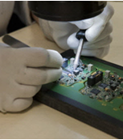
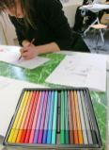
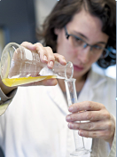
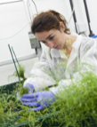
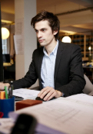
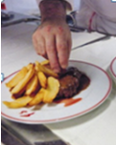
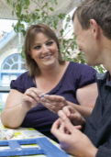
7 bacs technologiques en N.C.
STI2D
Sciences et Technologies de l’Industrie et du Développement Durable
(Garnier + Mont Dore)
STD2A
Sciences et Technologies du Design et des Arts Appliqués (LJG)
STAV
Sciences et Technologies de l’agronomie et du Vivant (Pouembout)
STL
Sciences et Technologies de Laboratoire (Pouembout)
STMG
Sciences et Technologies du Management et de la Gestion (Laperouse)
STHR
Sciences et Technologies de l’Hôtellerie et de la Restauration (LPCH)
ST2S
Sciences et Technologies de la Santé et du Social (LGN)

Slide 14
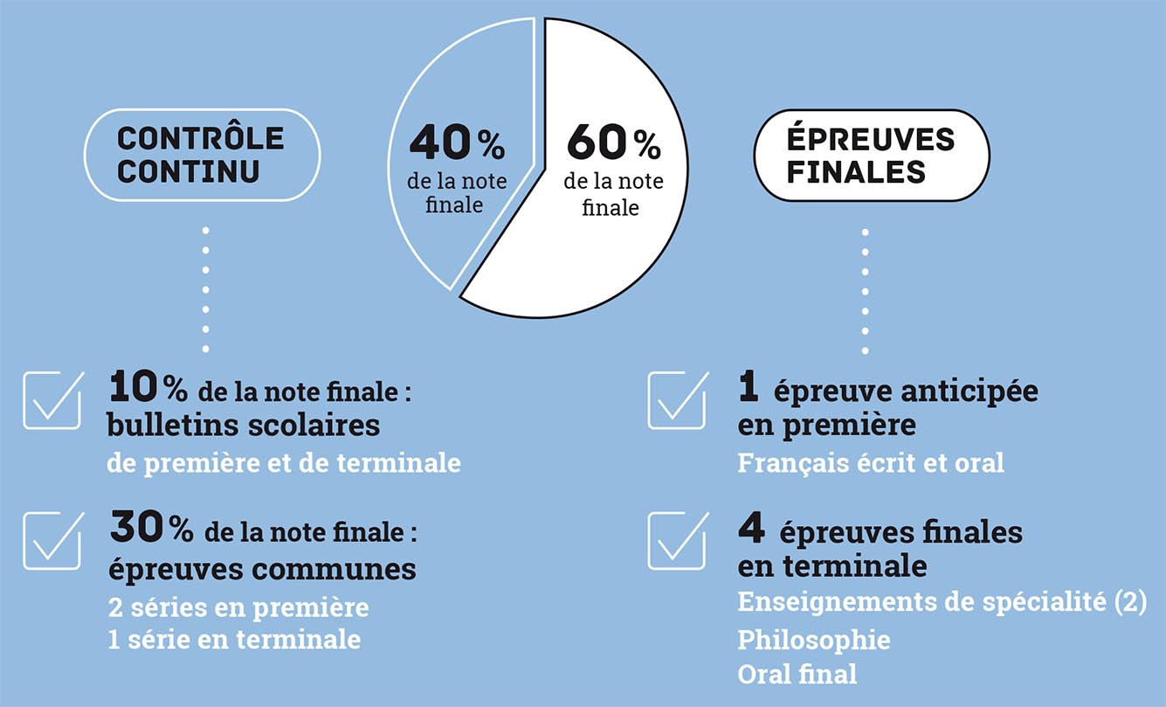
Les épreuves du baccalauréat

Slide 15
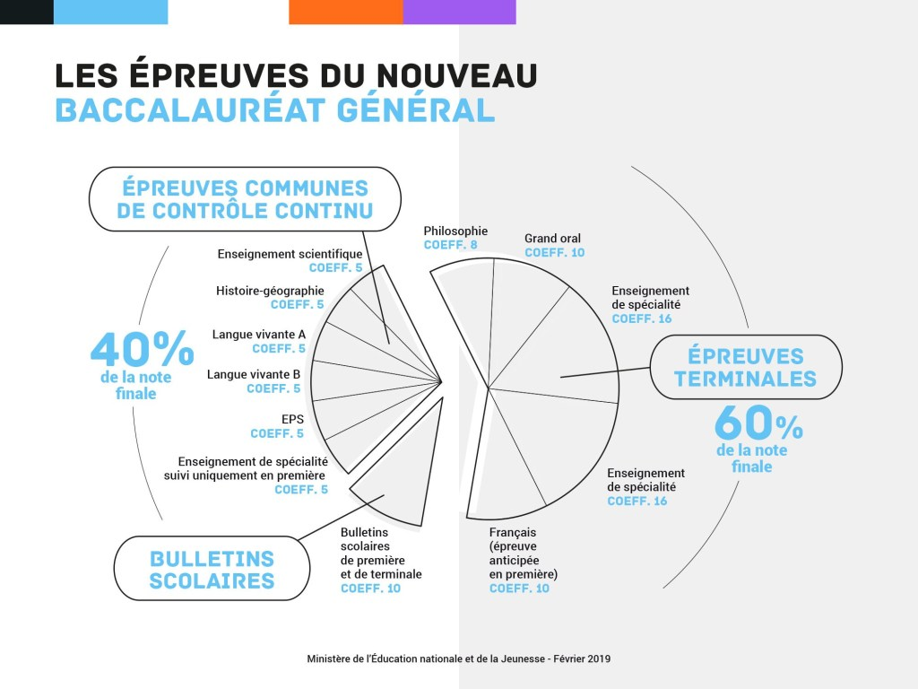

Slide 16
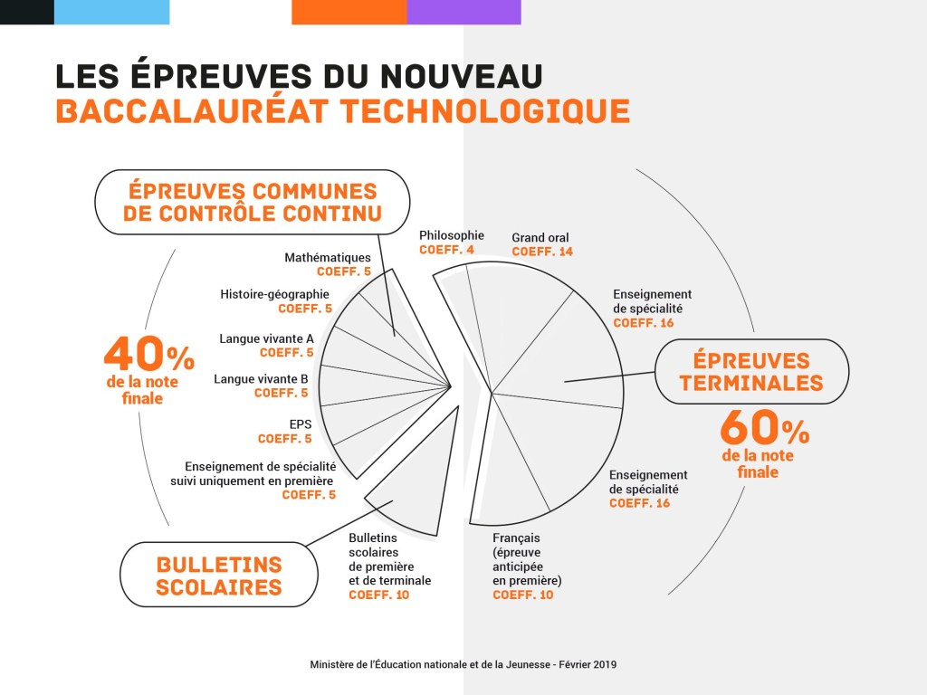

Slide 17
La voie professionnelle

Slide 18
Deux diplômes
Sommaire
Bac Pro en 3 ans
Terminale Professionnelle
CAP en 2 ans
2e année
1re Professionnelle
1re année
2de Professionnelle
Notes:
18

Slide 19
Les enseignements en BAC PRO.
Enseignement professionnel (67 % du temps) , acquisition de connaissances et savoir-faire
Enseignement général (33 % du temps) mis en rapport avec l’enseignement professionnel
Accompagnement personnalisé 2h 30
Stages en entreprise (+/- 22 semaines sur 3 ans)
Notes:
19

Slide 20
En fin de seconde pro: choix d’une spécialité
En terminale, deux options:
Préparation à l’insertion
Préparation à la poursuite d’études

Slide 21
Les enseignements en CAP /CAPA.
Enseignement professionnel (17 à 18 heures), acquisition de connaissances et savoir-faire
Enseignement général (14 à 16 heure) parfois appliqués à des activités professionnelles.
Aide individualisée 1h
Stages en entreprise (12 à 16 semaines sur 2 ans)

Slide 23
Se former sous statut scolaire ou apprenti ?
Statut scolaire
Formation en lycée professionnel
Stages en entreprise
16 à 22 semaines
Alternance
Formation en entreprise et en centre de formation pour apprentis
1/3 temps en cours et 2/3 formation en entreprise
Convention de stage avec une entreprise
Contrat de travail
avec un employeur
Pour des diplômes identiques :
CAP, Bac Pro, BTS, DUT, Diplômes d’ingénieur…
Notes:
23

Slide 24

L’apprentissage
Salaire
% du SMG selon l’âge l’ancienneté notamment
Statut de salarié, travail 39h par semaine
Cinq semaines de vacances
Objectif
Du CAP au BTS et DUT… et au-delà
Conditions
Avoir entre 16 et 25 ans
Trouver un employeur
Signer un contrat
Lieu
Alternance entre l’entreprise et le Centre de Formation d’Apprentis (CFA)
Durée
2 ans ou 3 ans

Slide 25
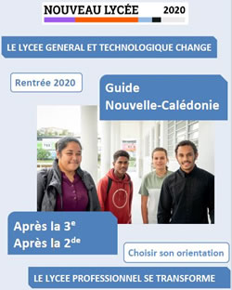
En téléchargement sur le site du Vice Rectorat la Nouvelle Calédonie
https://www.ac-noumea.nc/spip.php?rubrique174

Slide 26



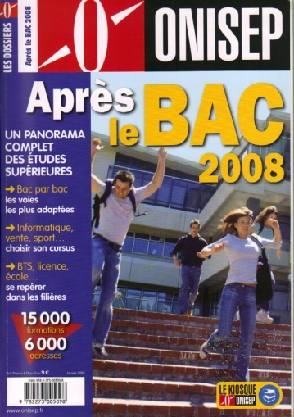

Pour plus d’information www.onisep.fr
https://www.oriane.info

Slide 27

Permanences de la psychologue de l’éducation nationale Conseil en orientation scolaire et professionnelle: Anne - Marie GOBILLOT Au collège Au CIO Lundi 8h-11h30 Lundi 12h30-16h Vendredi 8h-11h30 à des jours précis Cahier de RDV à la vie scolaire
Nouméa

Slide 28
Contactez nous pour toutes vos questions:
cio@ac-noumea.nc ou 26.61.66
L’accueil au C.I.O. de Nouméa (10, rue Georges Baudoux, face au lycée Laperouse) a lieu SANS RENDEZ-VOUS du lundi au jeudi de 8h à 11h30 et de 12h30 à 16 h, et le vendredi après-midi de 12h30 à 16h.
A NOTER : le C.I.O. est ouvert pendant les vacances scolaires de 8h à 11h et de 12h à 15h.

